Slide 1
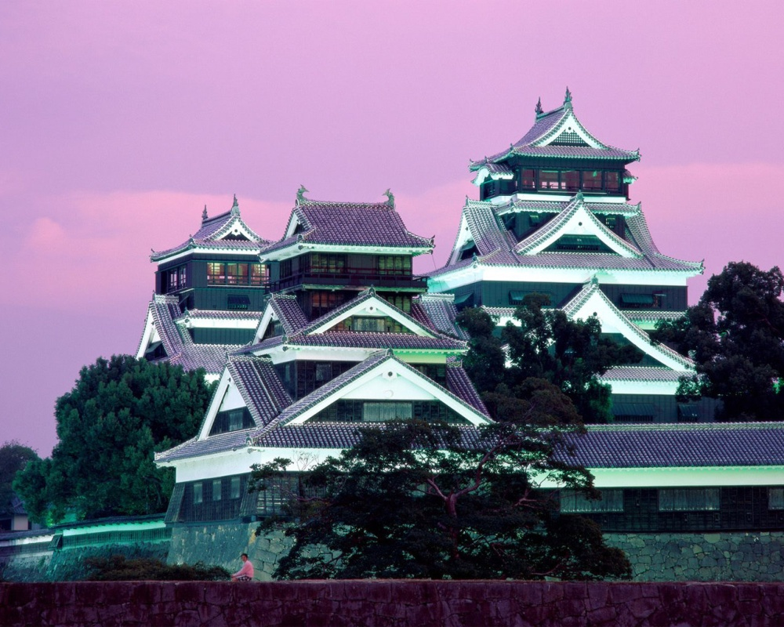
Художественная культура Японии: постижение гармонии с природой ЧАСТЬ 4
Амурская область, Бурейский р-он
ПОДГОТОВИЛА УЧИТЕЛЬ МХК
МОБУ Новобурейской СОШ № 3,
Рогудеева Лилия Анатольена
составлена на основании программы Рапацкой Л.А. «Мировая художественная культура:
программы курса. 10-11 кл. – М.: Владос, 2010г.
2015 год

Slide 2
Театральное искусство
Конец 14 – начало 15 в. – развитие профессионального театра
НОО
Драматическое действие и музыкой и танцами

Slide 3
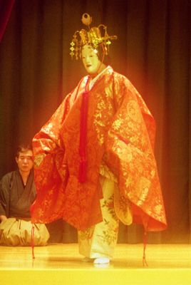
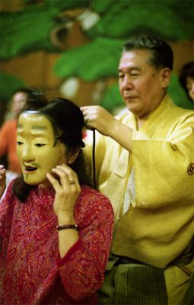
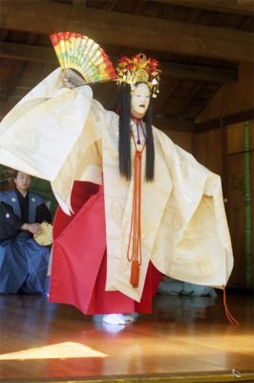
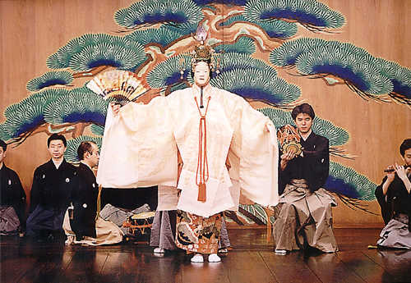
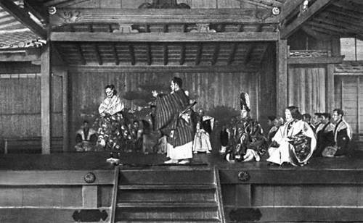

Slide 4
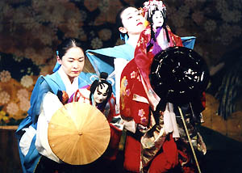
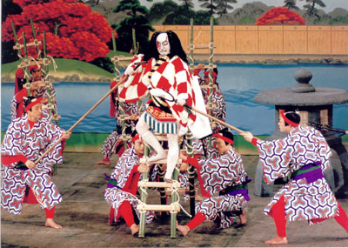
Театральное искусство Японии
17 век - Театр кабуки
(условность, понтамимы, правила движения на сцене, парики, гримм – во всем символика)

Slide 5
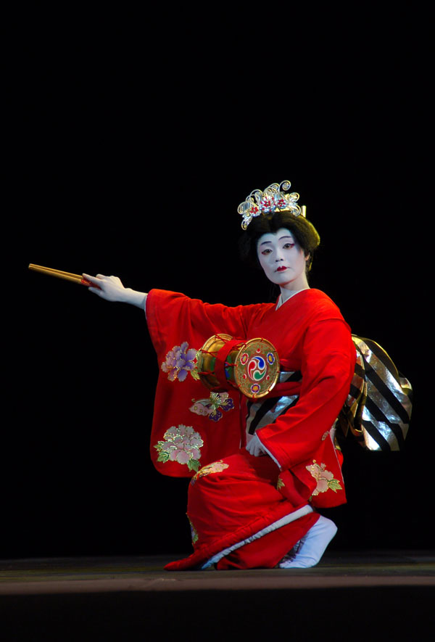

Slide 8
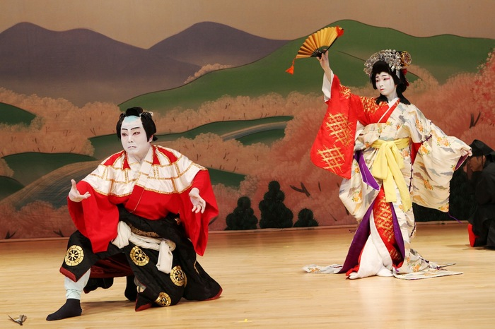
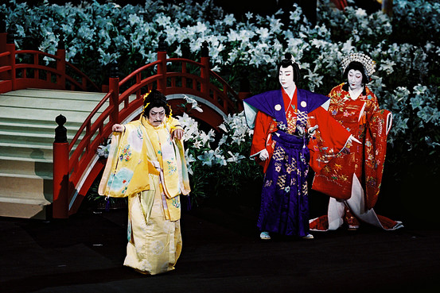
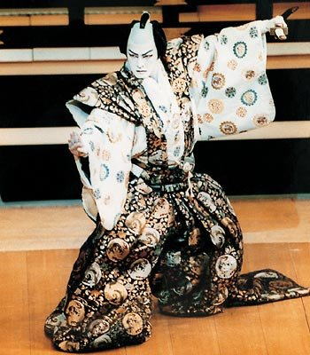
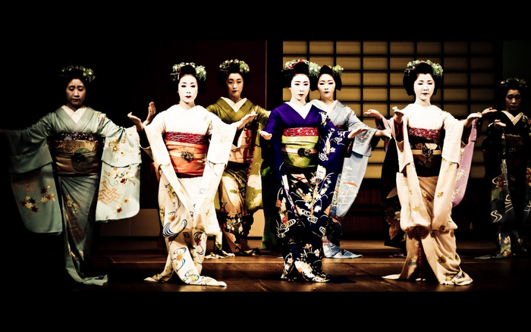

Slide 9
Искусство икебана (икэбана)
«воскрешение растений», и «вторая жизнь цветов», и, буквально, «цветок в композиции»

Slide 10
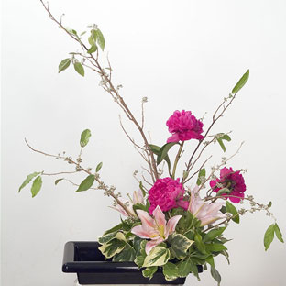
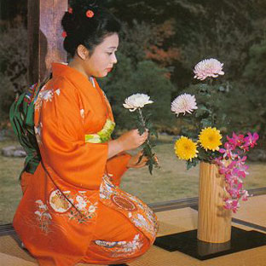
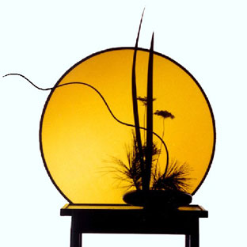
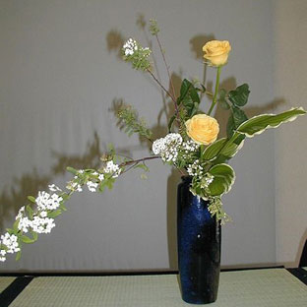
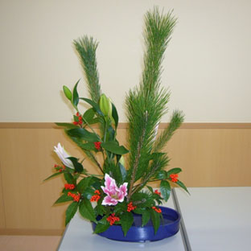
Икебана через совершенство растительных линий отражает формы природы, это её главная задача. Композиции представляют собой настоящие произведения искусства, однако именно форма и изгибы, а не сочетание цветов и красок. Каждый мастер икебаны помнит, что цветы могут раскрыть свою красоту только в том случае, если их грамотно расставить, тогда даже в одном цветке может быть передана вся гармония мира и величие окружающей природы.
Школа Охара
Школа Икенобо
Школа Согецу

Slide 11
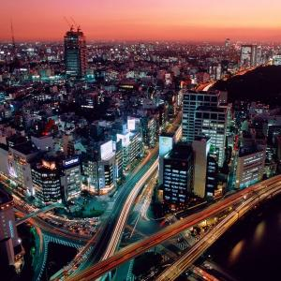
Современная Япония

Slide 12
ВОПРОСЫ И ЗАДАНИЯ
1. Какие этапы в развитии японской художественной культуры можно выделить?
2. На каком языке созданы памятники письменности Японии?
Расскажите о поэзии танка.
3. Что такое синтоизм? Какую роль играл буддизм в развитии японской
художественной культуры Средневековья?
4. Как влияло мироощущение японцев на формирование художественных
традиций? В чем видели японские мастера идеал красоты?
5 . Как воплотилась эстетика «печального очарования вещей» в поэзии
и живописи? Как создавалась «яматоэ»?
6. Сравните традиционный театр ноо с театром кабуки. Когда возникло
это искусство? О чем говорит символика театра?
7. Что такое икэбана? Можно ли считать икэбаной простое сочетание
цветов и веток, лишенное подтекста?
8. Расскажите о японской чайной церемонии (домашнее задание).
9. Как устроен традиционный японский дом? Как в нем передана связь
повседневной жизни японцев с миром природы (домашнее задание)?
10. Каковы особенности японской художественной культуры позднего
Средневековья? Расскажите о замках Японии.
11. Какова символика японского сада. Что вам известно о пейзажном са
де и плоском саде; значении в нем камней, мхов, воды?

